Slide 1
平衡計分卡與人力資源結合: 建構企業之人力資源計分卡
1.前言
2.平衡計分卡之發展
3.平衡計分卡之構面
4.企業人力資源計分卡
5.結論

Slide 2
1.前言
知識經濟時代, 人才是企業的最重要資源
80%的企業價值來自于企業的人才 (Dave Ulrich, 2001)
如何衡量人力資源的績效
平衡計分卡 (The Balanced Scorecard)
人力資源計分卡 (HR Scorecard)

Slide 3
2.平衡計分卡的發展
Kaplan & Norton 1992首先提出平衡計分卡概念 -何謂有效績效衡量指標? -如何有效率地執行？

Slide 4
平衡計分卡的起源
哈佛大學教授 Robert Kaplan 及 Nolan Norton公司總裁David Norton 於1990年針對美國12家包括製造及服務業所進行的一項為期一年的『組織未來之績效評估制度』研究計畫
計畫完成後二位負責人于1993年及1996年在『哈佛管理評論』發表了“Putting the Balanced Scorecard to work”及“Using the Balanced Scorecard as a Strategic Management System”

Slide 5
平衡計分卡的風潮
哈佛管理評論 ( Harvard Business Review ) 將平衡計分卡評選為近75年來最具影響力的管理工具之一
美國財金雜誌(Fortune)一千大企業中，已有40%成功導入平衡計分卡

Slide 6
平衡計分卡之三大功能
衡量系統
策略管理系統
溝通工具

Slide 7
企業的轉變
企業淘汰的速度 1. 1970~1980 32% 的五百大企業已經消失了。 2. 1980~1990 47% 的五百大企業已經消失了。 3. 1990~1998 54% 的五百大企業已經消失了。 ---從美國《財富》雜誌
如：
有形資產逐漸被無形資產取代；
大量生產與標準化逐漸被彈性大、回應快、創新、客制化所取代；
功能別專業化流程逐漸被客戶導向企業內部流程取代；
穩定的技術逐漸被持續快速創新、知識經濟、資訊科技所取代；
多角化與垂直整合逐漸被核心專長、策略聯盟所取代。
Notes:
未來企業的績效衡量方法工業時代的企業競爭模式與假設，已經無法套用在資訊時代，例如：有形資產逐漸被無形資產取代；大量生產與標準化逐漸被彈性大、回應快、創新、客制化所取代；功能別專業化流程逐漸被客戶導向企業內部流程取代；穩定的技術逐漸被持續快速創新、知識經濟、資訊科技所取代；多角化與垂直整合逐漸被核心專長、策略聯盟所取代。 在此情況下，企業急迫需要一套嶄新的衡量績效的方法，並進行企業改造，以免在未來的競爭潮流下，成為被淘汰的企業。
??? 從美國《財富》雜誌每十年前五百大企業的追蹤統計可以看出企業淘汰的速度： 1. 1970~1980 32% 的五百大企業已經消失了。? 2. 1980~1990 47% 的五百大企業已經消失了。? 3. 1990~1998 54% 的五百大企業已經消失了。?
過去十年，美國許多企業的經理人，都覺得過分依賴財務指標來衡量企業的績效，對企業未來的附加價值及競爭優勢，似乎毫無幫助。於是美國一所研究機構“Nolan Norton Institute”集合來自製造業、服務業、重工業、高科技業等經理人, 作了一個嶄新的研究，叫做：“未來企業的績效衡量方法”， 開始將“財務、客戶、內部流程、創新與學習”等四個構面，列入企業評量績效的指標。即為：平衡計分卡(Balanced Scorecard)之發展起源。

Slide 8
傳統績效管理出現盲點
傳統的績效管理之效益
一、評估什麼，就得到什麼結果(You get what you measure.)。
二、告知員工，公司重視什麼(What we emphasize?)。
三、讓員工知道公司鼓勵何種行為(What behavior will be encouraged?)。
四、不再僅強調員工作哪些事(what they do!)，更強調要做到何種程度(How well they do!)。?
傳統的績效管理之盲點 一、傳統的績效考核制度，似乎與公司的競爭優勢無關。 二、傳統的績效考核制度，似乎無法滿足客戶需求。(營收來自客戶) 三、傳統的績效考核制度，似乎並未鼓勵員工學習與創新。 四、傳統的績效考核制度，似乎都重短期績效，忽略企業長期需要。 五、傳統的績效考核，似乎只報告上期的事，無法告知經理人下期要 如何改善。
Notes:
傳統績效管理出現盲點? ??? 傳統的績效管理，對過去數十年間，幫助了企業在管理員工上，的確得到了很多效益，因為它強調了下列四個原則： 一、評估什麼，就得到什麼結果(You get what you measure.)。 二、告知員工，公司重視什麼(What we emphasize?)。 三、讓員工知道公司鼓勵何種行為(What behavior will be encouraged?)。 四、不再僅強調員工作哪些事(what they do!)，更強調要做到何種程度(How well they? do???

Slide 9
衡量
當你對所要表達的事可以進行衡量並以數位陳述時，則表示對此事已有相當瞭解；當你無法以數字陳述所要表達的事情時，表示你對此事的瞭解仍是貧乏且不足的。
----------洛德。卡文（Lord Kelvin），1824-1907
以往，為了衡量績效，所以寄託在唯一值得信賴性的“財務性績效衡量指標”上

Slide 10
傳統財務績效指標的缺點
企業創造價值活動，並不完全顯示於有形資產
藉由後視鏡驅動（落後指針）
單一功能性傾向（與現今跨部門工作的本質不一致）
未與企業的長期策略方向結合。
財務性衡量指標與企業內部很多層級不相關（財務報表以摘要方式呈現）
Notes:
未與企業的長期策略方向結合。
妨礙企業創造未來經濟價值的能力。
當公司必須大量投資于顧客、供應商、員工、流程、科技和創新才能創造未來價值之際，財務量度無法發揮導航和評估的作用。 無形資產的績效沒有評估。

Slide 11
彌補傳統財務績效指標的不足
平衡計分卡的目標和量度是從組織的願景與策略衍生而來。
透過四個構面來考核一個組織的績效:財務、顧客、內部流程、學習成長。
平衡計分卡解決了四個問題:
學習成長
L & G
內部流程
Process
顧 客
Customer
財務
Financial
我們能夠不斷改善及創造價值嗎?
我們必須在哪些領域中有傑出的專長?
客戶如何看待
我們?
我們在股東眼
中的表現?

Slide 12
企業為什麼要導入平衡計分卡
因應組織變革做策略與績效管理之連結
如果你不能衡量它，就無法管理它 (You Get What You Measure ! )
訂定清楚的願景、策略、衡量指標與行動方案
將企業目標具體落實在各層級員工之行動上
管理效率 / 管理語言 / 管理平臺之提升
活化資料庫與管控功能 / 發展商業智慧

Slide 13
什麼是平衡計分卡（BSC)
BSC是將
企業無形之資產
擷取
描述
轉化
有形資產
即
企業的願景、經營策略及競爭優勢
轉化 ?透過四因數---財務
---顧客
---內部流程
---學習及成長
策略主題
目標
關鍵衡量指針
行動方案
Notes:
績效管理與平衡計分卡
??? 平衡計分卡要求企業必須將企業的願景、經營策略及競爭優勢，轉化成企業員工的績效指標，以幫助企業落實企業的願景與策略，這精神似乎與績效管理是共通的。 ??? 因為績效管理的目的，就是用來引導員工的行為，以確保企業“年度目標”的達成，若將年度目標擴大為中長期的企業願景、經營策略及競爭優勢，不就與平衡計分卡的觀念一致嗎？只不過平衡計分卡涉及的範圍較大、時間較長、難度更深，也不是由一般的人資人員所能單獨完成的任務。 ??? 平衡計分卡之所以難度較高，因為關鍵在於企業必須先有明確的“經營策略”及“競爭優勢”，再??晨成功企業的特質，有一個共同點：擁有明確的願景、行動和績效評估。 一個企業光有願景但沒有行動，則願景只是夢想，若有行動但沒有願景，則行動只是一個動作而已，如果將行動與願景結合，加上藉著績效管理共同朝目標努力達成公司使命，如此聚集的力量將是明確，而且強大無比，可搖動全世界。 不論對內的強化或對外的競爭，都將締造優秀的成績。平衡計分卡就是資訊時代非常實用、轉化願景為行動的策略管理工具。

Slide 14
將組織使命轉化為期望的結果
使命
我們為何存在
核心價值
我們的信仰為何
願景
我們想要變成什麼樣子
策略
我們的方法與計劃
策略地圖
策略的演繹
平衡計分卡
執行和焦點
策略行動方案
我們需要如何做
個人的目標
我需要如何做
策略性的結果
滿意的股東
愉悅的顧客
有效的流程
充滿士氣與良好
技能的工作力
(出處: Kaplan , R. and D. Norton , “The Strategy Focused Organization , ”
Harvard Business School Press, Boston ,Massachusetts, Nov 2000, p.73. )

Slide 15
使命、核心價值觀、願景
「使命」是企業存在的理由與目的，
「核心價值觀」是企業文化的經營理念
「願景」則是企業全體員工長期努力追求的理想境界。
台電公司:
使命：「滿足用戶多元化的電力需求，促進國家競爭力的提升，維護股東及員工的合理權益」
核心價值觀(經營理念)：「誠信、關懷、創新、服務」
誠信（Integrity）：「對用戶、對員工、對股東揭露真實的資訊」
關懷（Caring）：「發自內心、主動積極、為利益眾生而做」
創新（Innovation）：「創造顧客價值，提升企業競爭力」
服務（Service）：「以客為尊，以滿足內、外部顧客的需求為導向」
願景：「成為具有卓越聲望的世界級電力事業集團」

Slide 16
目標管理 V.S. 策略聚焦的管理
過去的做法
未來的做法
目標下達
策略溝通
將目前的事情做得更好
著眼於未來的事情

Slide 17
策略與策略地圖
長期股東價值
財務構面
生產力策略
成長策略
改善成本架構
增加資產利用率
擴張營收機會
強化顧客價值
顧客價值主張
顧客構面
價格
品質
親便
程度
選擇性
功能性
服務
合作
伙伴
品牌
產品/服務特性
關係
形象
內部構面
營運管理流程
顧客管理流程
創新流程
法規與社會流程
製造並運交產品
與服務的流程
強化顧客
價值的流程
創造新產品與與
服務的流程
改善社區與
環境的流程
策略性
工作族群
創造
連結
策略性
資訊科技組合
創造
齊備程度
組織變革
時間表
學習成長
人力資本
資訊資本
組織資本
技巧/訓練/知識
系統/資訊庫/網路
文化/整合/領導/團隊
出自”STRATEGR MAPS策略地圖”P.98圖2-9

Slide 18
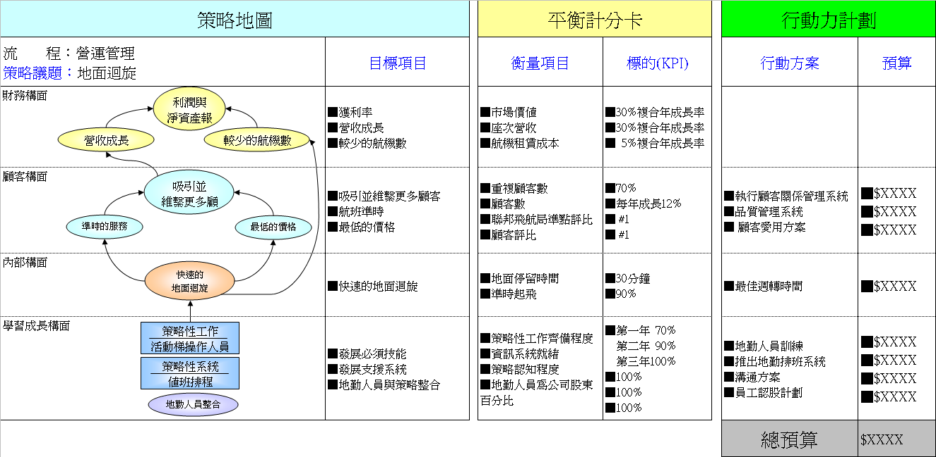
策略地圖&BSC展開後各項要素架構
策略
議題
策略
目標
衡量
指標
目標
值
行動
方案
預算
出自”STRATEGR MAPS策略地圖”P.100圖2-10

Slide 19
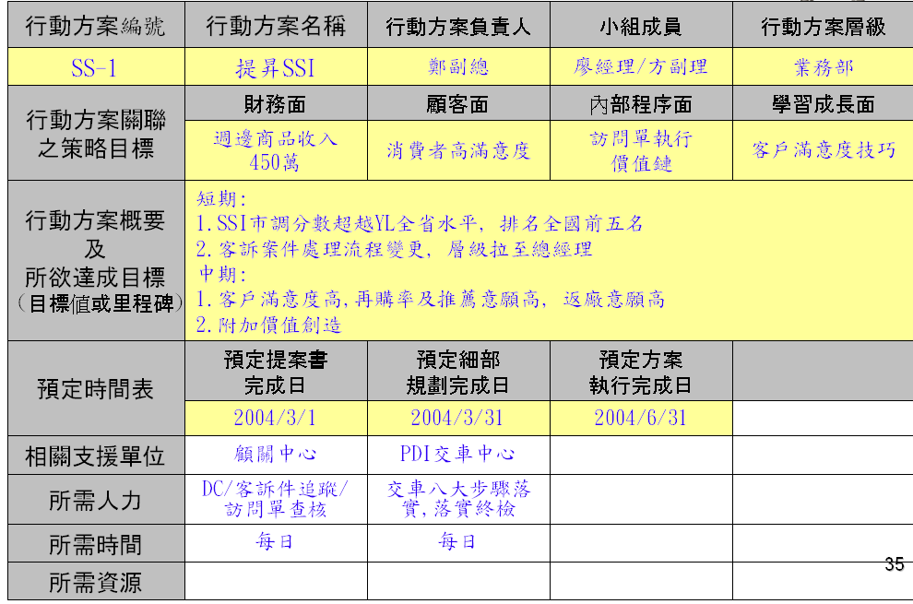
行動方案之描述

Slide 20
四個構面
構面 一般方法
財務 投資回報率和經濟附加值
顧客 滿意度，保持市場和市場佔有率
內部流程 品質，回饋時間，成本和新產品推介
學習與成長 雇員滿意度和資訊系統可獲取度

Slide 21
財務衡量構面
目標 | 衡量手段
生存 | -現金流量表
發展 | -部門的月或季度的銷售增長
 | -生產收入
 | -持續的毛利率和稅前淨利潤的增長
繁榮 | -市場佔有率和投資回報率的增長

Slide 22
財務層面
管理層的目標是產生長期的持續的經濟價值。
股東的價值驅動了財務的衡量手段
-現金流量表
-收入增長
-現金流動比率資產利用率和投資策略
-營運資本
-固定資本
是一落後指標

Slide 23
常用財務性衡量指標
總資產
每個員工平均總資產
總資產獲利比率
淨資產報酬率
總資產報酬率
收入／總資產
毛利
淨收入
銷售獲利比率
員工平均利潤
收益
新產品收益
平均每位員工收益
股票報酬率
資本報酬率
投資報酬率
經濟附加價值
市場附加價值
平均每位員工之附加價值
複合成長率
紅利
市場價值
共同成本
股東組合
股東忠誠度
現金流量
總成本
信用評等
借款
股票借款
定存利息
可收回的日銷售額
應付帳款流動率
應付帳款帳齡天數
存貨天數
存貨周轉率

Slide 24
顧客層面
目標 | 衡量方法
新產品 | 新產品的銷售額比率
供貨回饋 | 按時進貨（由顧客定義）
最佳供應商 | 主要購買的資金比率
顧客參與 | 協作過程的數量
顧客是任何商業的基礎
衡量方法包括：
顧客滿意度
顧客的保持與獲得
顧客的盈利率
衡量什麼是客戶的關鍵因素

Slide 25
常用顧客衡量指標
顧客滿意度
顧客忠誠度
市場佔有率
客戶抱怨
第一次接觸中得到解決的抱怨
退貨率
每位顧客要求的回復時間
直接價格
競爭價格
顧客總價格
顧客平均停留時間
顧客的流失率
顧客的保留率
顧客的獲得率
新顧客收入百分比
顧客數
顧客每年銷售額
獲勝率（銷售結束／銷售接觸）
參觀公司顧客數
花費在顧客的時間
行銷成本占銷售額百分比
廣告數
提案數
品牌認同
回應比例
參展的次數
銷售量
花費在目標顧客的比例
每個通路的銷售額
平均顧客規模
每個員工平均的顧客數
每個顧客平均的客服成本
顧客的獲利率
頻率（銷售交易數）

Slide 26
內部流程構面
目標 | 衡量方法
技術能力 | 製造幾何和競爭
製造優勢 | 迴圈時間，單位成本和產出
設計生產力 | 機械效率
 | 產品附加值的產生
新產品引入 | 新產品的佔有率
核心流程應設計為：
吸引顧客
達到財務目標
能成為變革的驅動力

Slide 27
內部流程價值鏈
變革
營運
鑒別顧客
的需求
顧客需要
的滿足
設計
發展
生產
行銷
服務
Time to market
投入市場的時間
供應鏈
資料來源：Kaplan & Norton

Slide 28
常用內部流程衡量指標
平均交易成本
準時送達
平均前置時間
存貨周轉率
環境的排放
研發費用
社區涉入
專利期間
專利的平均年限
新產品占所有產品之比例
庫存量
勞動利用率
對顧客要求的回復時間
瑕疵比例
重做
顧客資料的可及性
損益兩平所需時間
周轉時間的改善
持續的改善
保證聲明
領先使用者之認定
在途中的產品與服務
新項目的內部周轉率
廢料降低
空間利用率
回購的頻率
停工期
計畫的準確性
新產品／服務進入市場的時間
新產品的引進
媒體正向報導數量

Slide 29
學習和成長
目標 | 衡量方法
技術領先 | 開發下一代產品的時間
製造能力 | 程式成熟的時間
產品聚集 | 達到80%銷售額的產品的百分率
投入市場的時間 | 新產品的推介和競爭
學習和成長的目的是為了產生和保證未來價值的增加。
它包括：
雇員能力
信息系統的獲得能力
文化：激勵，授權和結盟

Slide 30
常用學習與成長衡量指標
參與職業或貿易社團的員工數
每個員工的平均訓練投資
平均服務年資
員工擁有高學歷的比例
交叉訓練的員工數
曠職率
員工流動率
員工建議
員工滿意度
分紅入股計畫
意外損失時間
每位員工之附加價值
動機指數
傑出的應徵人數
多樣率
授權指數（管理者的人數）
工作環境的品質
內部的溝通評等
員工的生產力
計分卡產生數
健康提升
訓練時數
職能覆蓋率
個人目標達成
績效評估的及時完成
領導發展
溝通計畫
可報告的意外數
員工擁有電腦的比率
策略性的信息比率
跨功能的任務指派
知識管理
違反道德行為

Slide 31
平衡計分卡
回BSC功能
 | 財務面
需要給股東哪些表現才算財務面成功 | 目標 | 衡量指標 | 對象 | 行動方案
 | 顧客面
需要給顧客哪些表現，才算顧客面成功 | 目標 | 衡量指標 | 對象 | 行動方案
 | 內部流程面
為滿足顧客與股東，哪些企業流程必須改善 | 目標 | 衡量指標 | 對象 | 行動方案
願景與 策略
 | 學習及成長面
為實現願景，要如何維持變革與改進的能力 | 目標 | 衡量指標 | 對象 | 行動方案

Slide 32
平衡計分卡-執行策略的工具
將策略轉化為運行事宜的框架
財務
遠景&策略
內部商業流程
客戶服務
學習和成長

Slide 33
平衡計分卡和企業經營策略～背景
據估計70%至90%的實際問題是策略的執行問題而不是策略本身的問題……
策略執行之障礙
只有10%的企業執行
他們的策略
策略執行的困難
願景的障礙
﹍﹍﹍﹍﹍﹍﹍
僅有5％的
員工
瞭解公司
的策略
人員的障礙
﹍﹍﹍﹍﹍﹍﹍
僅有25％的
經理人激勵
制度和策略
相連結
管理的障礙
﹍﹍﹍﹍﹍﹍﹍
85％的策略執
行小組，每個
月討論的時間
不到一個小時
資源的障礙
﹍﹍﹍﹍﹍﹍﹍
60％的企業
在策略執行
上沒有編
列預算

Slide 34
平衡計分卡和企業經營策略
透過策略轉變，克服願景之障礙。
透過從上而下的串連，克服人員之障礙。
透過策略性分配，克服資源障礙。
透過策略性學習，克服管理障礙。

Slide 35
平衡計分卡中的平衡
它的名字反映了以下過程的平衡：
訴求短期指標與長期指標(學習與創新)的平衡。
訴求財務指標與非財務指標(客戶滿意、流程、學習與創新)的平衡。 訴求內部指標與外部指標(客戶滿意)的平衡。
訴求過去指標與未來指標(學習與創新)的平衡。
訴求落後指標與領先指標(客戶滿意、流程、學習與創新)的平衡。

Slide 36
平衡的意義 I : 兼顧
外
內
外部：股東
顧客
過去
領先
短期
內部： 企業流程
創新能力
學習成長
未來
落後
長期

Slide 37
BSC-管理系統的核心
它從一個改進的衡量系統發展成為核心管理系統。
它不僅提供衡量方法，而且將有助於促進溝通，增進認同感，加強團隊活動和加快問題解決。
它幫助管理層監測和調整完成計畫。
它產生整個企業的所有人員均作出貢獻的共用模式。

Slide 38
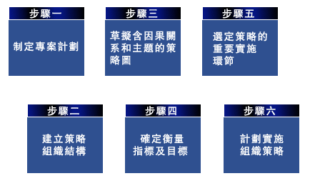
實施平衡計分卡的六個步驟

Slide 39
七項原則
公司範圍展開
易于建立和維護
將遠景和宗旨和目標和衡量相聯繫
允許產生和聯繫組織和個人的平衡計分卡
支持定量和定性的資訊
與其它的商業指示器和系統結合

Slide 40
關鍵成功因素
高層管理者必須參與和支持
確保策略衡量系統的完整性
理解衡量是什麼和為什麼衡量
在公司的背景下看待衡量系統
在培養足夠的衡量的專門技術和簡單的衡量方法
接受一些含糊的和主觀的觀點

Slide 41
4.企業人力資源計分卡
擺脫傳統成本中心角色
終極目標---創造市場價值
生產力創造力自動自發
事業及策略方案
設計人力資源管理系統
員工技能員工動機與工作設計及架構
改善營運績效
利潤與成長
市場價值

Slide 42
(1)企業策略:人力資源的技能與企業策略方向的關聯

Slide 43
(2)人力資源績效衡量指標:人力資源管理關鍵流程指標KPI

Slide 44
(3)導入程式:人力資源計分卡導入之步驟一覽表 願景 使命 策略目標 績效評量指標 行動方案

Slide 45
(4)移轉構面:人力資源計分卡之策略地圖範例

Slide 46
(5) 範例:關鍵績效衡量指標範例

Slide 47
謝謝！

